Slide 1


映画:BACK TO THE FUTUREⅡからみるテクノロジーの進化!!
KAZUKI.TAHARA

Slide 2
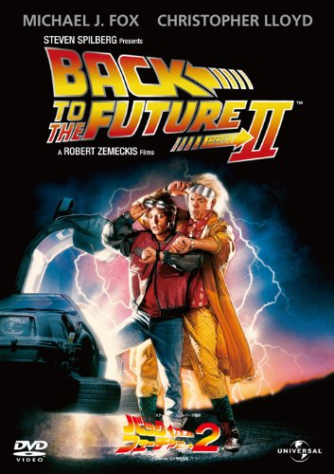
映画:BACK TO THE FUTUREⅡとは
BACK TO THE FUTURE（パートⅠ）で自分の存在が消滅してしまうことを過去に戻り防いだ主人公。
未来において自分の息子がトラブルを起こすという情報を博士（ドク）より聞きつけたことからタイムマシン（通称:デロリアン）を使い未来に向かう冒険活劇。

Slide 3
主人公がデロリアンに乗り向かった未来が…
2015年
ちなみに10月21日だから8日前

Slide 4
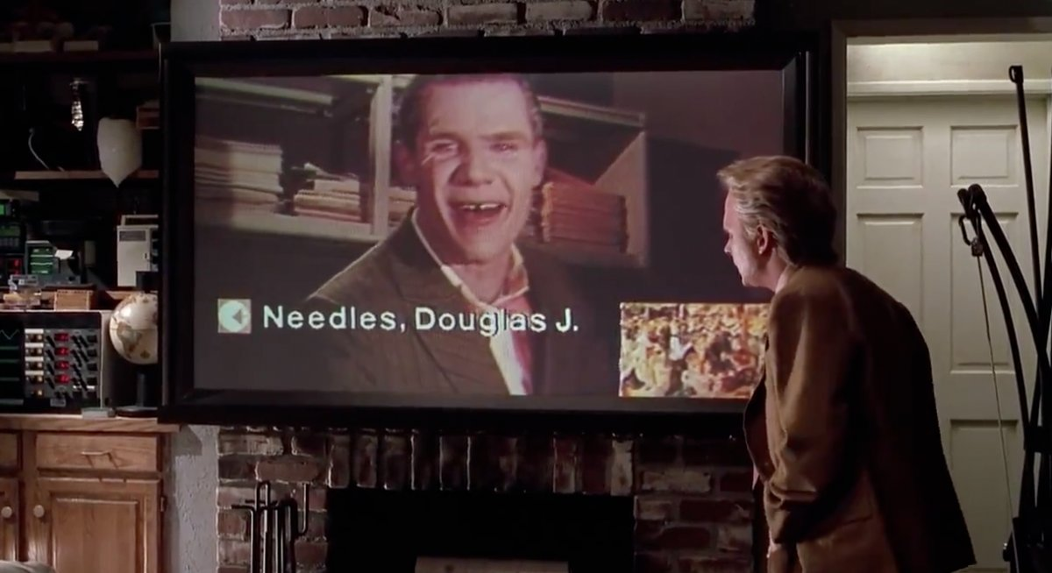
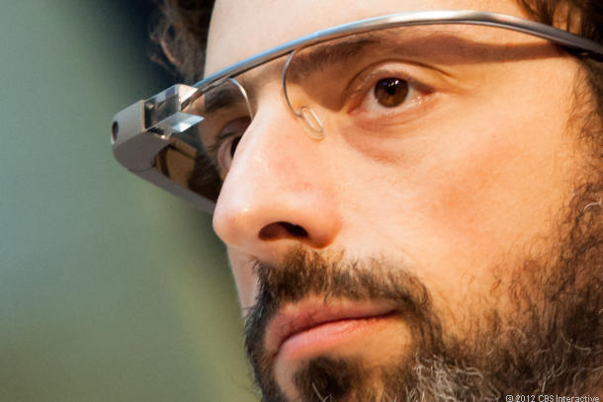
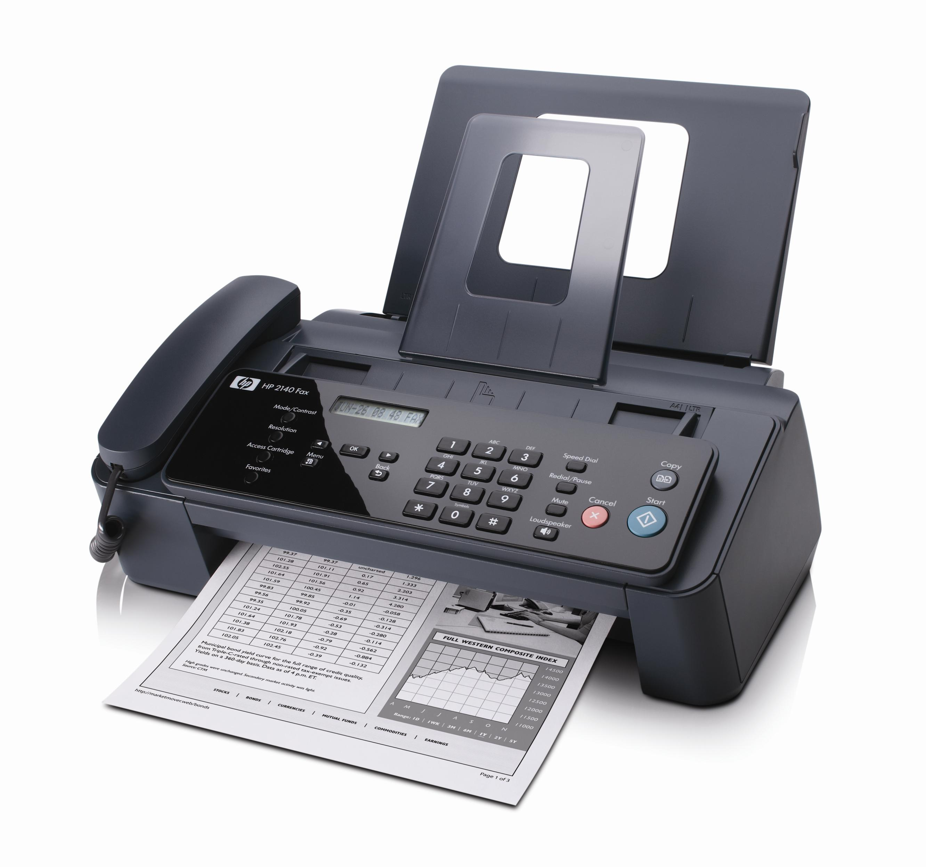
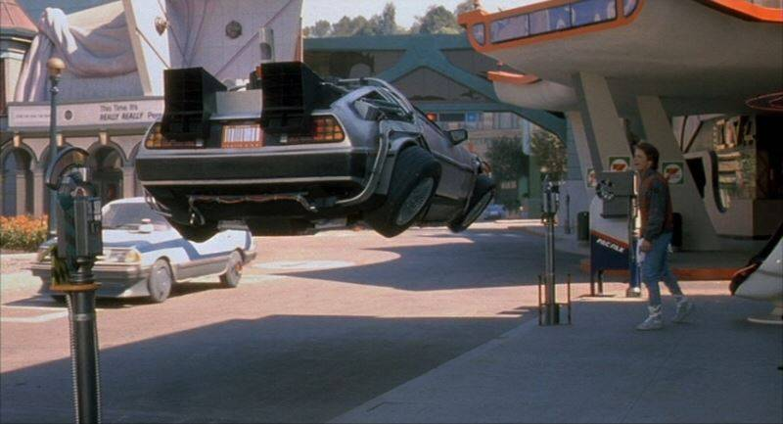
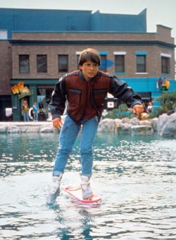
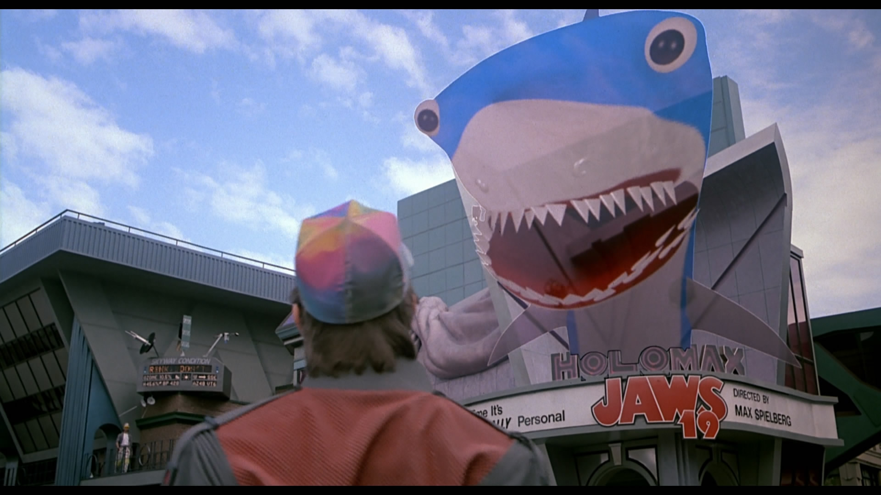
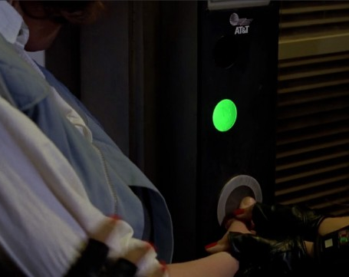
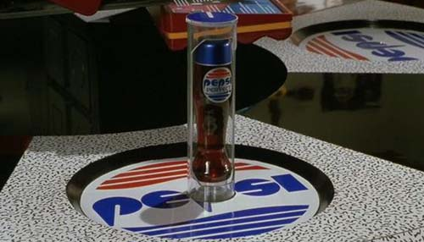
映画公開当時に予想された未来が

Slide 5
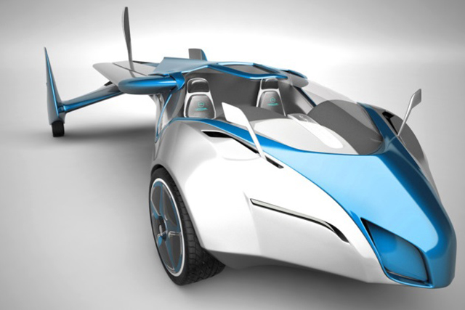
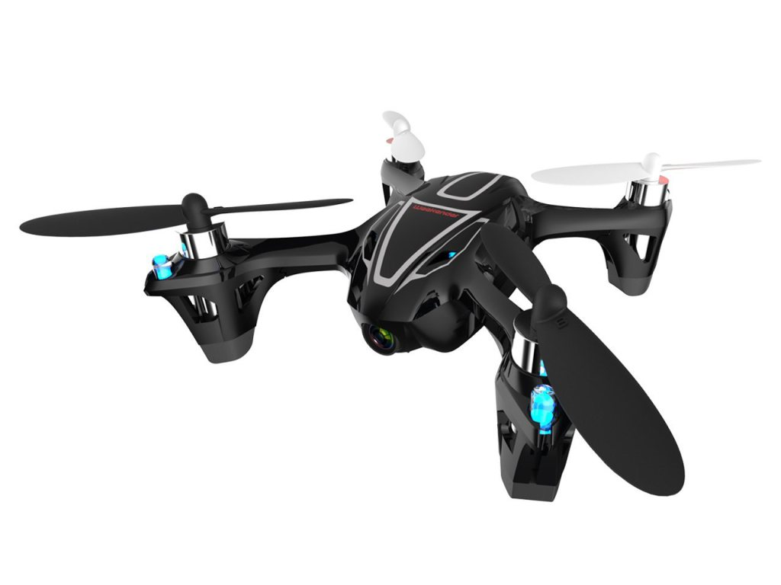
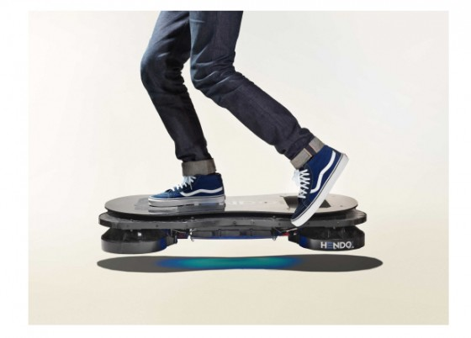
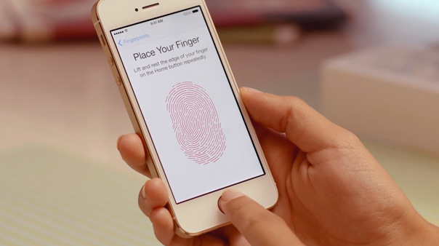
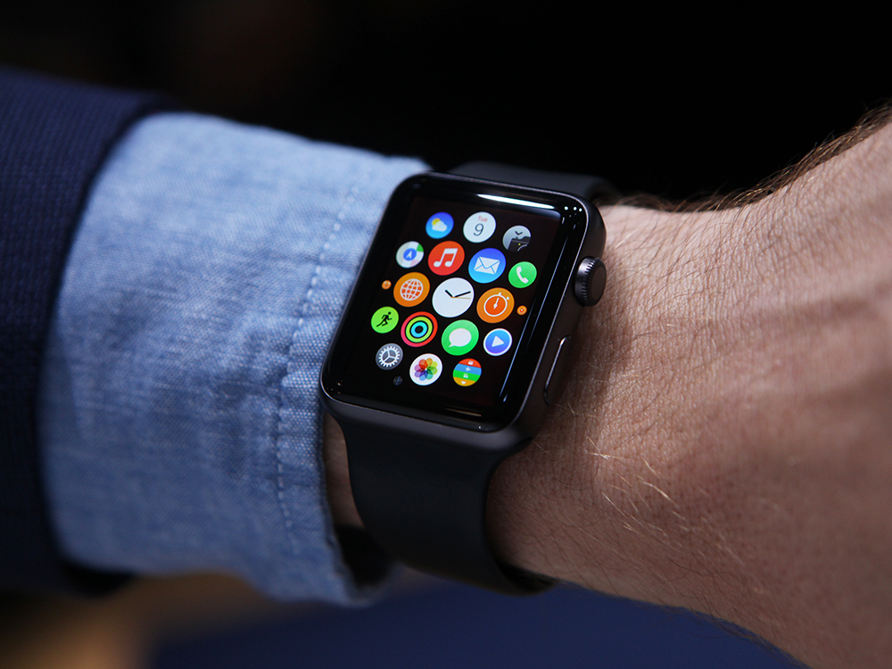
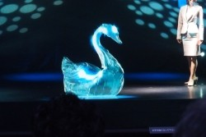
ホントの未来（現在）も負けていません!!!

Slide 6

脚本家ボブ・ゲイル（Bob Gale）氏

Slide 7

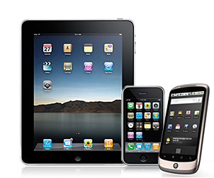

Slide 8




Slide 9

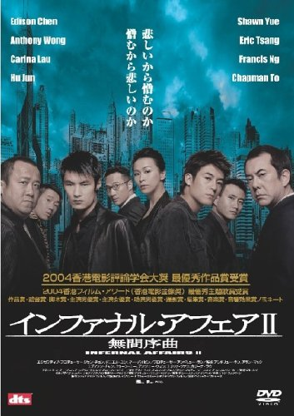

インファナル・アフェア

Slide 10
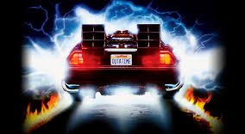

FIN

